Slide 1
«Маркетингова комунікаційна політика франчайзингу на прикладі діяльності ФОП Зеленова О.О.»
Здобувачка - Бичиніна Тетяна Миколаївна
Науковий керівник – д.е.н., доцент Коноваленко А.С.
The Master Thesis is developed in the framework of ERASMUS+ CBHE project “Digitalization of economic as an element of sustainable development of Ukraine and Tajikistan” / DigEco 618270-EPP-1-2020-1-LT-EPPKA2-CBHE-JP This project has been funded with support from the European Commission. This document reflects the views only of the author, and the Commission cannot be held responsible for any use which may be made of the information contained there in.

Slide 2
Мета, завдання, об’єкт, предмет дослідження
Метою магістерської роботи є обґрунтування напрямів оптимізації комунікаційної політики підприємства, яке здійснює діяльність на ринку продуктів та послуг громадського харчування на основі франчайзингової форми організації бізнесу, на прикладі ФОП Зеленова О.О. (ТМ «Pizza Celentano»).
Для досягнення поставленої мети в роботі були поставлені та вирішені наступні завдання:
розкрити теоретичні аспекти франчайзингової форми організації бізнесу;
дослідити сутність франчайзингу як форми маркетингової комунікації;
розкрити методичні підходи до формування комунікаційної політики франчайзингу;
оцінити вплив факторів маркетингового макросередовища на ринок послуг громадського харчування та провести визначення альтернатив його розвитку;
оцінити вплив факторів маркетингового мікросередовища ринку морозива на заклад громадського харчування, що функціонує на основі франчайзингу, та провести визначення альтернатив його розвитку;
здійснити оцінку діяльності закладу громадського харчування та оцінити його стратегічний потенціал;
дослідити модель поведінки споживачів на ринку та ідентифікувати очікування ключових категорій споживачів;
побудувати оптимізаційну модель маркетингової комунікаційної політики франчайзингу;
обґрунтувати напрями удосконалення комунікаційної політики для закладу, що функціонує на основі франчайзингу.
Об’єктом дослідження є маркетингова діяльність закладу громадського харчування, що здійснює діяльність на основі франчайзингової форми організації бізнесу.
Предметом дослідження є теоретичні і методичні підходи до використання інструментів маркетингових комунікацій у діяльності закладу громадського харчування, що здійснює діяльність на основі франчайзингу, для просування продукції та послуг ФОП Зеленова О.О. (ТМ «Pizza Celentano»).

Slide 3
Товарна політика
Відсутня необхідність проникнення на ринок. Ціна встановлюється франшизером як компенсація його витрат та роялті
Комунікаційна політика
Франчайзі діє під відомою маркою, що спрощує процес стимулювання попиту та мінімізує ризики. Витрати є меншими
Збутова політика
Розгалужена мережа сприяє приближенню до кінцевого споживача. Використання створеної збутової мережі. Значна кількість франчайзнгових одиниць
Цінова політика
Використання сформованої репутації товаровиробника-франчайзера
Напрями маркетингової діяльності
Переваги франчайзингу
Рис.1. Зв’язок франчайзингу із маркетинговою діяльністю підприємства
Джерело: укладено автором

Slide 4
Інструменти просування
Традиційні
Інноваційні
друкована реклама
телевізійна реклама
радіо
пряме поштове розсилання
PR
місцевий пошуковий маркетинг
відео
SMM
PPC
SEO
Таблиця 1
Ступінь готовності споживача до сприйняття торгової марки
Ступені готовності покупця сприйняти товар |  | Завдання системи сприяння продажу
Низька | Продукція (послуга, підприємство, торгова марка, бренд) не відомий покупцю. Споживачі не поінформовані про зміст пропозиції бренду. | Інформування (про існування фірми, товару, бренду, властивості продукції та її переваги тощо)
Середня | Покупець має інформацію про продукт / торгову марку / бренд, переваги продукту у порівнянні із основними конкурентами та продуктами-аналогами | Переконання (надати аргументи на користь продукту / торгової марки / бренду, підкреслювати переваг продукту, надати інформації щодо вигоди, яку отримує споживач)
Висока | Покупець вже переконаний, але вагається зробити купівлю | Спонукання (підштовхнути покупця до здійснення купівлі найближчим часом)
Рис.2. Інструменти маркетингових комунікацій у франчайзингу

Slide 5
Таблиця 2
Сила впливу чинників маркетингового макросередовища
Група чинників | Зважена експертна оцінка | Ранг
Політико-правові | -0,98 | 4
Соціально-економічні | -0,6 | 3
Технологічні | 0,66 | 1
Природньо-екологічні | -0,32 | 2
Таблиця 3
Сила впливу чинників маркетингового мікросередовища
Група чинників | Зважена експертна оцінка | Ранг
Конкуренти | 6,75 | 2
Постачальники | 2,1 | 4
Споживачі | 7,0 | 1
Посередники | 1,35 | 5
Контактні аудиторії | 4,4 | 3

Slide 6
Таблиця 4
Аналіз слабких і сильних сторін закладу порівняно з конкурентами
Показники | «Pizza Celentano» | «Fler de Lis» | «Ялинки-палиці»
 | -5 -4 -3 -2 -1 0 +1 +2 +3 +4 +5
1. Частка ринку | +5 | +4 | +3
2. Комунікаційна політика | +4 | +4 | +4
3. Ринкові переваги | +4 | +5 | +3
4. Репутація закладу | +5 | +4 | +5
5. Асортимент продукції | +4 | +5 | +4
6. Рівень сервісу | +4 | +4 | +4
7. Цінова пропозиція | +4 | +4 | +3
8. Програма лояльності | +4 | +3 | +3
9. Потенціал розвитку закладу | +3 | +4 | +4
Разом | 37 | 37 | 33

Slide 7
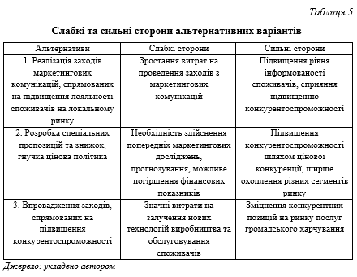
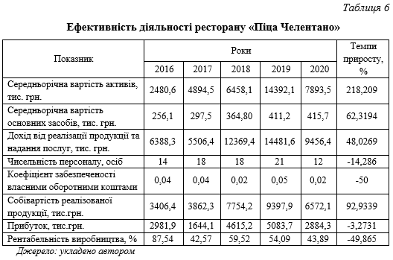

Slide 8
Таблиця 7
Система маркетингу ресторану «Піца Челентано»
Напрям діяльності | Реалізація на різних рівнях
 | мережа | ФОП Зеленова О.О.
Пріоритетність виду діяльності | Так | Так
Конкретизація маркетингових завдань | Так | Так
Розуміння цільової аудиторії | Так | Так
Сегментація споживачів | Ні | Ні
Планування маркетингової діяльності | Так | Частково
Наявність у штаті маркетолога | Так | Ні
Наявність бюджету маркетингу | Так | Ні
Провадження програм із залучення споживачів | Епізодично | Ні
Реалізація спеціальних програм з утримання споживачів та підвищення їх лояльності | Епізодично | Епізодично
Наявність програми лояльності | Так | Ні
Наявність сайту | Так | Ні
Інформативність сайту | Так | Ні
Корисність сайту на думку споживачів | Низька | Низька
Якість забезпечення зворотного зв’язку | Середня | Низька
Реалізація заходів з стимулювання збуту | Епізодично | Ні
Моніторинг діяльності конкурентів | Так | Ні
Наявність сторінок у соціальних мережах | Так | Так
Якість забезпечення маркетингу у соціальних медіа | Достатня | Низька

Slide 9
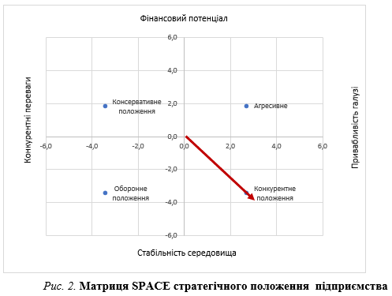
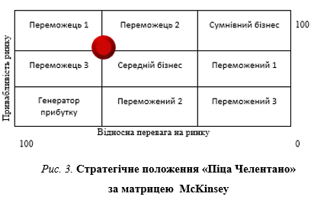
Таблиця 8
Стратегічні напрями розвитку закладу громадського харчування
Модель стратегічного аналізу | Отримані результати | Альтернативний напрям стратегічного розвитку
SPACE-аналіз | Конкурентна стратегія | Посилення маркетингової діяльності з метою покращення фінансових показників діяльності, сприяти зміцненню конкурентної позиції на ринку, стабілізації фінансових показників та розвиток збутової мережі.
Матриця БКГ | Стратегія втримання лідерства | Необхідно дотримуватись існуючої товарної пропозиції, можливе виведення на ринок нових видів продукції. Орієнтир на втримання частки локального ринку
Матриця Портера | Стратегія диференціації | Маркетингові дослідження на предмет визначення запитів споживачів, активізація маркетингової комунікаційної політики з урахуванням стану та тенденцій зміни на локальному ринку
GE/McKinsey | Стратегія розвитку | Втримання лідерської позиції на ринку на основі посилення конкурентних позицій, активізації роботи зі споживачами з огляду на реалізації програм стимулювання збуту ті підтримки контактів з ключовими сегментами ринку.
SWOT-аналіз | Стратегія посилення конкурентної позиції | Посилення конкурентних переваг продукції підприємства, удосконалення маркетингової комунікаційної політики підприємства

Slide 10
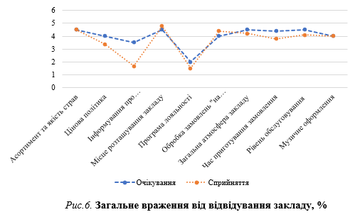
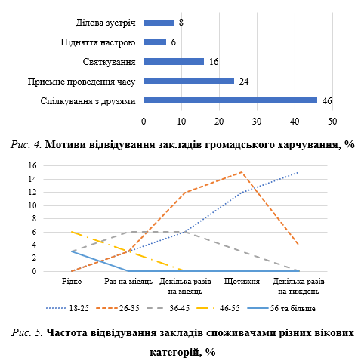
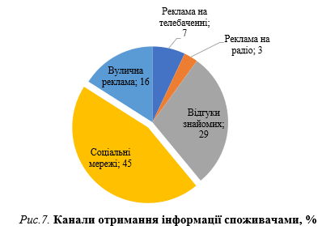

Slide 11
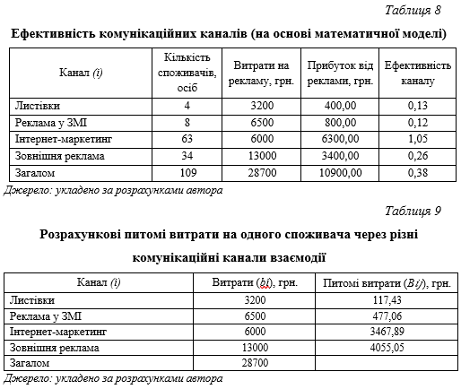

Slide 12
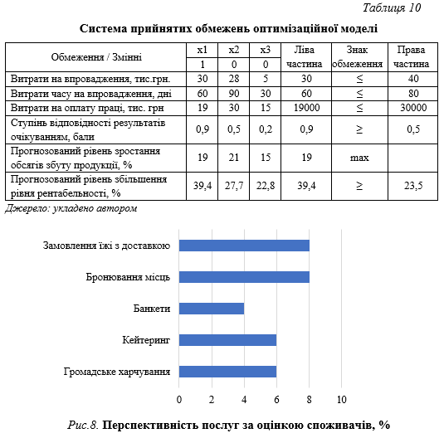

Slide 13
Таблиця 11
Прогнозні результати з урахуванням введення посади маркетолога
Показники | Абсолютний приріст
Виручка від реалізації продукції, тис. грн | +200,82
Повна собівартість продукції, тис. грн | 46
Валовий прибуток, тис. грн | +154,82
Чистий прибуток, тис. грн | +34,55
Рівень рентабельності (збитковості) виробництва, % | +4,23
Рівень рентабельності (збитковості) продажу, % | +2,13

Slide 14
Дякую за увагу
The Master Thesis is developed in the framework of ERASMUS+ CBHE project “Digitalization of economic as an element of sustainable development of Ukraine and Tajikistan” / DigEco 618270-EPP-1-2020-1-LT-EPPKA2-CBHE-JP This project has been funded with support from the European Commission. This document reflects the views only of the author, and the Commission cannot be held responsible for any use which may be made of the information contained there in.

